Slide 1
PHÒNG GIÁO DỤC VÀ ĐÀO TẠO QUẬN LONG BIÊN
TRƯỜNG THCS NGỌC THỤY
CHƯƠNG V. MỘT SỐ YẾU TỐ THỐNG KÊ VÀ XÁC SUẤT
TIẾT 78
§1. THU THẬP, PHÂN LOẠI VÀ BIỂU DIỄN DỮ LIỆU
GV: NGUYỄN THÙY LINH
NĂM HỌC: 2022 - 2023

Slide 2
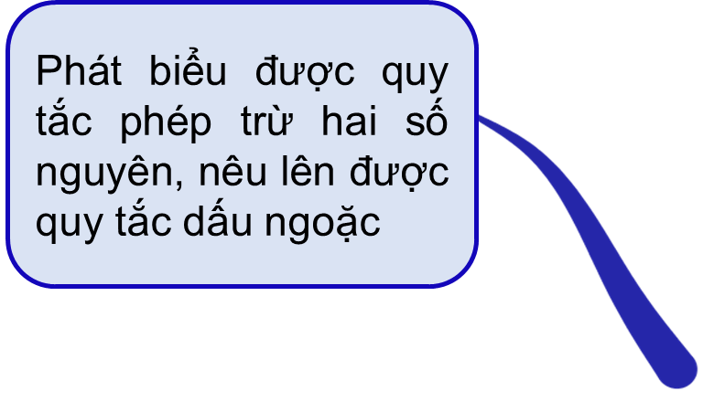
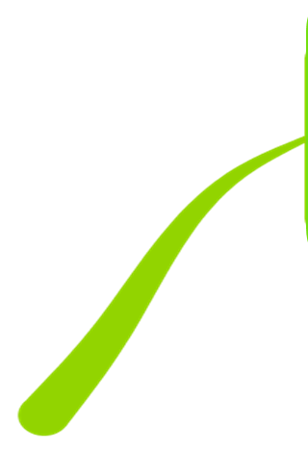
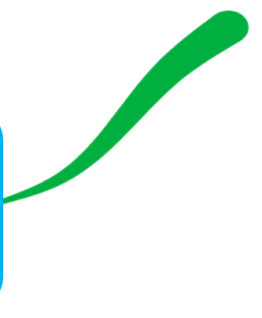
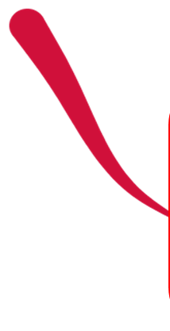
- Thực hiện và lí giải được việc thu thập, phân loại dữ liệu theo các tiêu chí cho trước từ những nguồn: văn bản, bảng biểu, kiến thức trong các môn học khác và trong thực tiễn.
- Đọc, mô tả, lựa chọn và biểu diễn được các dữ liệu trên các bảng, biểu đồ (cho sẵn) thích hợp: biểu đồ đoạn thẳng (line chart); biểu đồ cột (column chart); biểu đồ hình quạt tròn (pie chart), ...
MỤC TIÊU
Thu thập, phân loại
và biểu diễn dữ liệu
- Giải thích được tính hợp lí của dữ liệu theo các tiêu chí toán học đơn giản (ví dụ: tính hợp lí, tính đại diện của một kết luận trong phỏng vấn; tính hợp lí của các quảng cáo; ...).
- Nhận biết được những dạng biểu diễn khác nhau cho một tập dữ liệu.

Slide 3

A. THIẾT BỊ DẠY HỌC VÀ HỌC LIỆU
Giáo viên: SGK, kế hoạch bài dạy, thước kẻ, bảng phụ hoặc máy chiếu.
Học sinh: SGK, thước thẳng, bảng nhóm.

Slide 4





HOẠT ĐỘNG CÁ NHÂN
HOẠT ĐỘNG CẶP ĐÔI
HOẠT ĐỘNG NHÓM

Slide 5


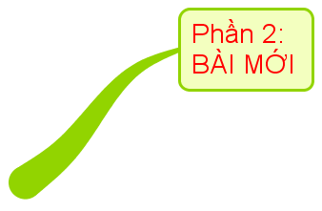


PHẦN 1
KHỞI ĐỘNG
PHẦN 2
CỦNG CỐ - LUYỆN TẬP
PHẦN 3
VẬN DỤNG

Slide 6

HƯỚNG DẪN
Yêu cầu:
- Tất cả các em hãy cùng tham gia trò chơi “Du hành vũ trụ”.
- Hoạt động cá nhân suy nghĩ, trả lời các câu hỏi trong trò chơi.
- Thời gian trả lời tương ứng mỗi câu: 30 giây
KHỞI ĐỘNG
3 phút

Slide 7
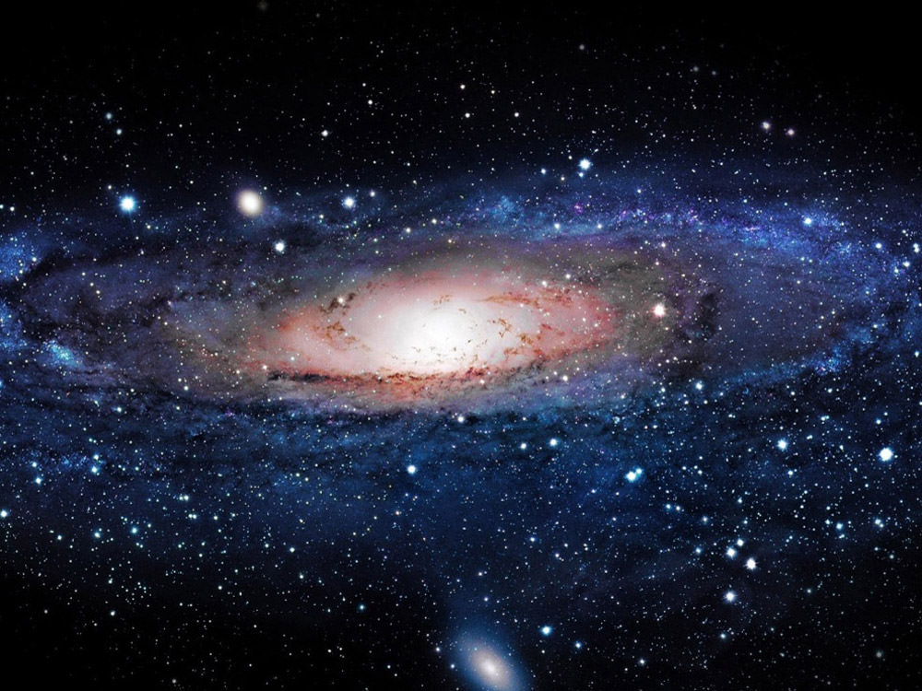
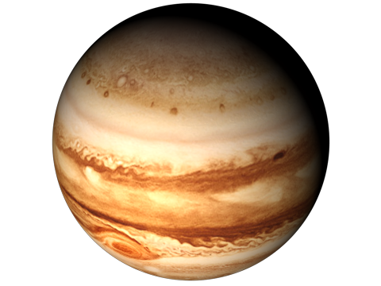

DU HÀNH VŨ TRỤ
BẮT ĐẦU
HƯỚNG DẪN

Slide 8
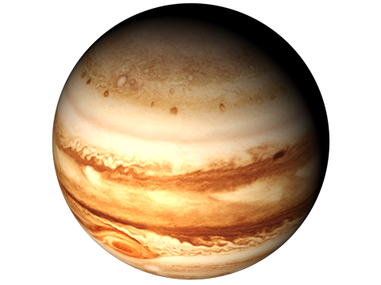


Sao Mộc
Sao Thổ
Sao Kim
Sao Hỏa
Sao Thủy
Notes:
Thầy cô Click vào Nhà du hành vũ trụ để đến các sao. Click vào các chữ Sao Kim, Sao Thủy, Sao Mộc, Sao Hỏa, Sao Thổ để đến Slide câu hỏi. Click vào Nhà du hành vũ trụ để về lại Slide này. Chúc toàn thể Quý Thầy Cô luôn mạnh khỏe, bình an trong cuộc sống và trong sự nghiệp trồng người.

Slide 9






TẠM BIỆT
Chào mừng bạn đã đến với hành tinh của chúng mình!

Slide 10

ĐÂY LÀ MỘT CHUYẾN DU HÀNH TUYỆT VỜI
CỦA CHÚNG MÌNH. TẠM BIỆT MỌI NGƯỜI!
KẾT THÚC

Slide 11

Câu 1: Em có thể thu thập dữ liệu bằng những cách nào?
Đáp án: Em có thể thu thập dữ liệu từ những nguồn văn bản, bảng biểu, phỏng vấn, bảng hỏi, quan sát, làm thí nghiệm, kiến thức trong các môn học khác và trong thực tiễn, ...

Slide 12
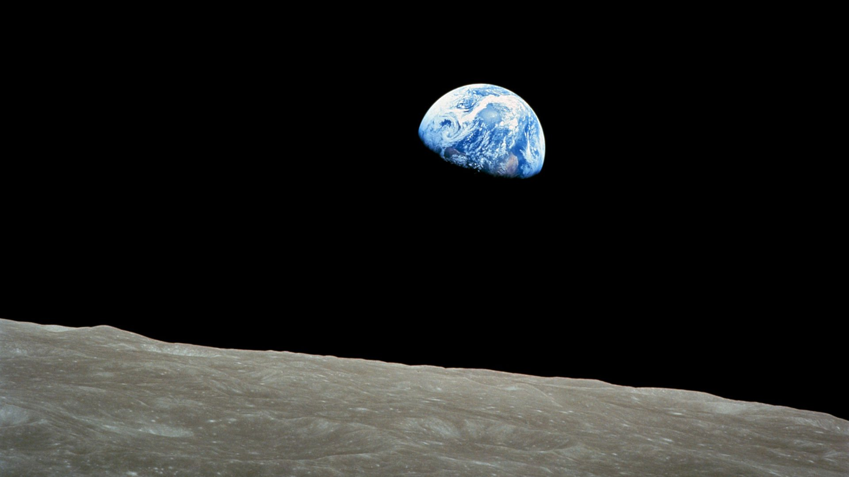

Câu 2. Hãy xác định xem dữ liệu thu được sau cuộc phỏng vấn dưới đây thuộc loại nào?
Bạn có cho rằng đọc sách là một thói quen tốt?
(Tích ✓ vào phương án bạn lựa chọn).
◻ Rất đồng ý ◻ Đồng ý
◻ Không đồng ý ◻ Rất không đồng ý
A. Dữ liệu là số
B. Dữ liệu không là số, có thể sắp thứ tự.
C. Dữ liệu định lượng
D. Dữ liệu không là số, không thể sắp thứ tự.

Slide 13
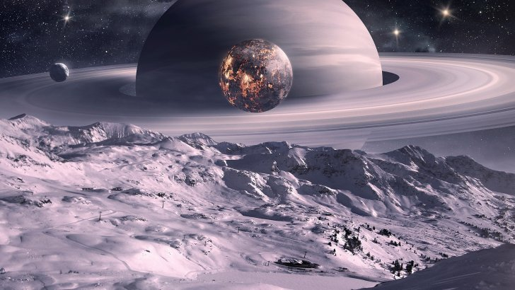
Câu 3: Dữ liệu “Số huy chương vàng mà các đoàn thể thao đạt được tại Olympic Tokyo ” thuộc loại nào?
A. Dữ liệu là số
B. Dữ liệu không là số, có thể sắp thứ tự.
C. Dữ liệu định lượng
D. Dữ liệu không là số, không thể sắp thứ tự.

Slide 14
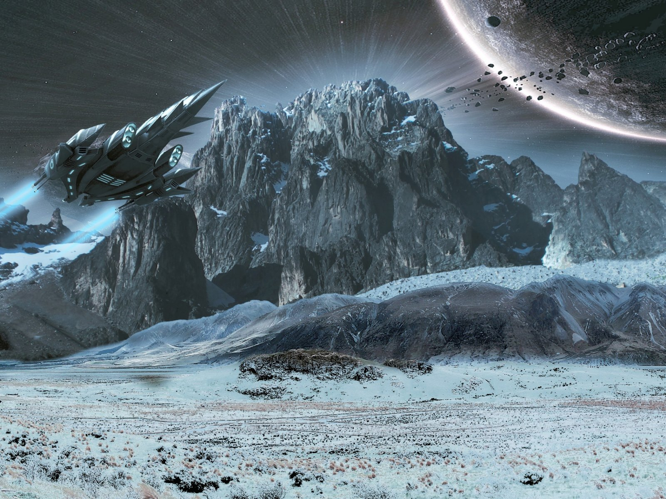
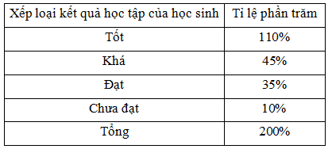
Câu 4: Theo em các tỉ lệ phần trăm trong bảng thống kê sau có đảm bảo tính hợp lí không? Vì sao?
Đáp án: Không đảm bảo tính hợp lí. Vì tỉ lệ phần trăm học sinh xếp loại tốt không thể vượt quá 100% và tổng các tỉ lệ phần trăm các loại phải bằng đúng 100%.

Slide 15

Câu 5: Kết quả về khả năng tự nấu ăn của tất cả học sinh lớp được thu thập như sau:
Dữ liệu trên được mô tả và biểu diễn theo dạng nào?
A. Biểu đồ tranh.
B. Biểu đồ cột.
C. Biểu đồ cột kép
D. Bảng số liệu.

Slide 16

Thật vui nhỉ! Các em rất tích cực.
Các em vừa áp dụng kiến thức bài Thu thập, phân loại và biểu diễn dữ liệu để trả lời các câu hỏi. Vậy làm sao để nhớ được nội dung liên kết của cả bài một cách mạch lạc nhất?
Chúng mình cùng thực hiện tiếp nhé!

Slide 17





Yêu cầu:
- Hoàn thành nội dung mô tả kiến thức liên kết hình thành bài 1: “Thu thập, phân loại và biểu diễn dữ liệu” bằng Sơ đồ tư duy.
- Trình bày sản phẩm trên bảng nhóm.
- Thời gian làm: 5 phút
CỦNG CỐ
KIẾN THỨC
SƠ
ĐỒ
BAN
ĐẦU
1
1
1
2
2
14
2
14
14
3
3
3
13
13
13
4
4
4
12
12
12
NHÓM 1
NHÓM 2
NHÓM 3
5
5
5
11
11
11
6
6
6
10
10
10
9
7
7
9
7
8
9
8
8

Slide 18


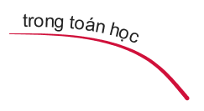



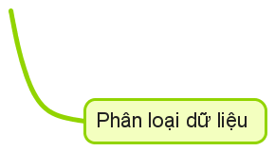
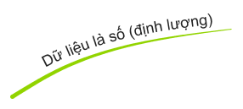


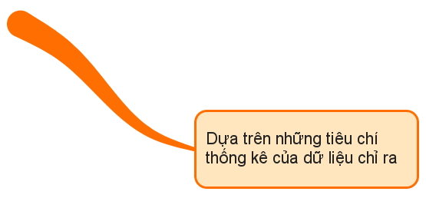
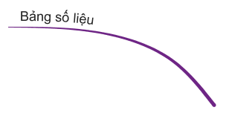




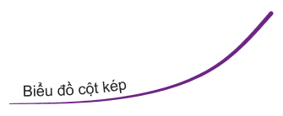



SƠ ĐỒ TƯ DUY

Slide 19


Dạng 1: Thu thập, phân loại dữ liệu
Yêu cầu:
- Hoạt động cá nhân suy nghĩ, trả lời nội dung câu hỏi Bài tập 1 SGK trang 7 sau khi xem thông tin về Hệ mặt trời trên trang web: https://solarsystem.nasa.gov hoặc trên kênh https://youtu.be/SmTJCRPlkbQ
LUYỆN TẬP
Các em cùng xem một đoạn Video nhé !

Slide 20
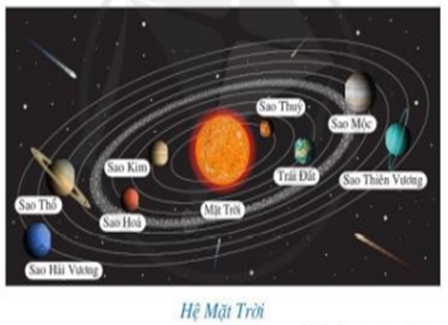
֍ Bài 1 (SGK/7). Sau khi tìm hiểu thông tin về Hệ mặt trời từ trang web (hoặc trên Youtuber). Bạn Ngân thu thập được những dữ liệu thống kê sau:
- Hệ Mặt Trời gồm tám hành tinh, đó là: Sao Thủy, Sao Kim, Trái Đất, Sao Hỏa, Sao Mộc, Sao Thổ, Sao Thiên Vương, Sao Hải Vương.
- Bán kính theo đơn vị ki-lô-mét của hành tinh đó lần lượt là: 2440, 6052, 3390, 69911, 58232, 25362, 24622.
Em hãy cho biết: Trong hai loại dữ liệu thống kê thu thập được ở trên, dữ liệu thống kê nào là số liệu? Dữ liệu thống kê nào không phải là số liệu?
Trả lời:
Trong hai loại dữ liệu thống kê thu thập được ở trên, dữ liệu "bán kính của các hành tinh" là số liệu, dữ liệu "tên của các hành tinh" không phải là số liệu.

Slide 21
Dạng 1: Thu thập, phân loại dữ liệu
Phương pháp giải:
Trong các dữ liệu thống kê thu thập được, để thuận tiện trong mô tả và xử lí dữ liệu ta cần phân loại hai dữ liệu theo các tiêu chí:
- Dữ liệu là số (số liệu) còn gọi là dữ liệu định lượng.
- Dữ liệu không là số còn gọi là dữ liệu định tính.

Slide 22

Dạng 2: Tính hợp lí của dữ liệu
Yêu cầu:
- Hoạt động nhóm đôi suy nghĩ, trao đổi ý kiến trả lời nội dung câu hỏi Bài 2 SGK tr 7.
- Thời gian làm: 2 phút
LUYỆN TẬP

Slide 23
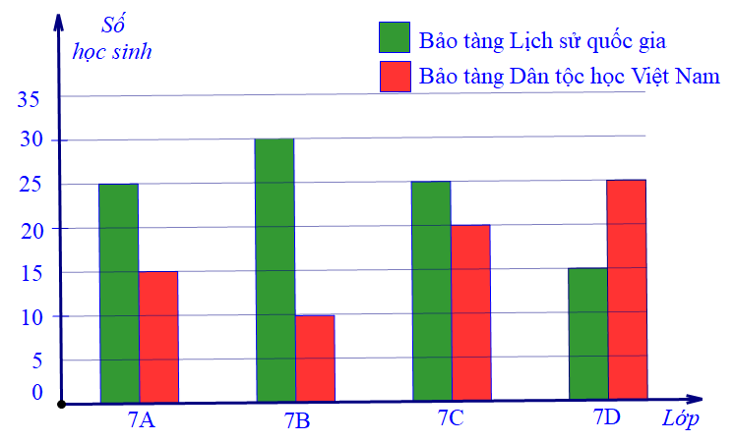
֍ Bài 2 (SGK/7). Khối 7 của một trường THCS có bốn lớp là 7A, 7B, 7C, 7D, mỗi lớp có 40 học sinh. Nhà trường cho học sinh khối 7 đăng kí tham quan hai bảo tàng: Bảo tàng Lịch sử quốc gia và Bảng tàng Dân tộc học Việt Nam. Mỗi học sinh chỉ đăng kí tham quan đúng một bảo tàng. Biểu đồ cột kép ở Hình 3 do bạn Thảo lập biểu diễn số lượng học sinh đăng kí tham quan bảo tàng trên của từng lớp.
Bạn Thảo đã biểu diễn nhầm số liệu của một lớp trong biểu đồ.
? Theo em, bạn Thảo đã biểu diễn nhầm số liệu của lớp nào?
Trả lời:
Bạn Thảo đã biểu diễn nhầm số liệu của lớp 7C. Vì theo đề bài mỗi lớp chỉ có 40 học sinh.
25
20

Slide 24
Dạng 2: Tính hợp lí của dữ liệu
Phương pháp giải:
Sau khi thu thập, tổ chức, phân loại dữ liệu, ta cần xem xét tính hợp lí (đại diện), không hợp lí (không đại diện) của dữ liệu thống kê đó dựa trên những tiêu chí thống kê của bảng số liệu, biểu đồ tranh, biểu đồ cột, biểu đồ cột kép, ...

Slide 25


Dạng 3: Mô tả và biểu diễn dữ liệu trên các bảng, biểu đồ
Yêu cầu:
- Hoạt động nhóm suy nghĩ, thảo luận ý kiến trả lời nội dung câu hỏi Bài 3 SGK trang 8 trên bảng nhóm.
- Thời gian làm: 3 phút
LUYỆN TẬP
HẾT GIỜ!
TG: 3’
SƠ
ĐỒ
BAN
ĐẦU
SƠ
ĐỒ
HĐN
L2
1
1
1
2
2
14
2
14
14
3
3
3
13
13
13
4
4
4
12
12
12
NHÓM 1
NHÓM 2
NHÓM 3
5
5
5
11
11
11
6
6
6
10
10
10
9
7
7
9
7
8
9
8
8

Slide 26
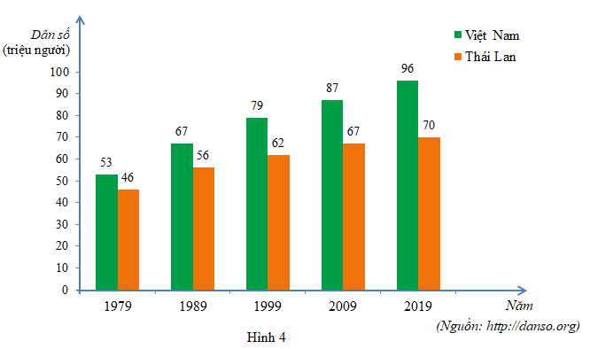
֍ Bài 3 (SGK/8). Biểu đồ cột kép ở Hình 4 biểu diễn dân số (ước tính) của
Việt Nam và Thái Lan một số năm trong giai đoạn từ 1979 đến năm 2019.

Slide 27
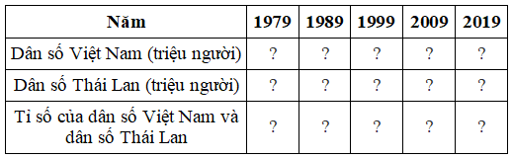
֍ Bài 3 (SGK/8).
a) Hoàn thành bảng số liệu sau:
b) Trong các năm trên, tỉ số của dân số Việt Nam và dân số Thái Lan lớn nhất ở năm nào?

Slide 28
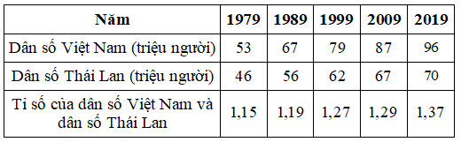
֍ Bài 3 (SGK/8):
Giải
a) Hoàn thành bảng số liệu:

Slide 29
֍ Bài 3 (SGK/8):
b) Trong các năm trên, tỉ số của dân số Việt Nam và dân số Thái Lan lớn nhất ở năm nào?
Giải
b) Trong các năm trên, tỉ số của dân số Việt Nam và dân số Thái Lan lớn nhất ở năm 2019.

Slide 30
Dạng 3: Mô tả và biểu diễn dữ liệu trên các bảng, biểu đồ
Phương pháp giải:
Quan sát tiêu chí thống kê của bảng số liệu, biểu đồ tranh, biểu đồ cột, biểu đồ cột kép ta có thể đọc, mô tả, lựa chọn và biểu diễn được các dữ liệu trên các bảng, biểu đồ tương thích.

Slide 31
PHẦN 3
VẬN DỤNG

Slide 32


Bài 4. Kết quả tìm hiểu về khả năng bơi lội của các bạn học sinh lớp 7A được cho bởi bảng thống kê sau:
a) Hãy phân loại các dữ liệu trong bảng thống kê trên.
b) Dữ liệu trên có đại diện được cho khả năng bơi lội của các bạn học sinh lớp hay không?

Slide 33
Bài 4. Kết quả tìm hiểu về khả năng bơi lội của các bạn học sinh lớp 7A được cho bởi bảng thống kê sau:
a) Hãy phân loại các dữ liệu trong bảng thống kê trên.
Giải
a) Dữ liệu không phải là số: Khả năng bơi: chưa biết bơi, biết bơi, bơi giỏi.
Dữ liệu là số: Số bạn nam: 5; 8; 4.

Slide 34
Bài 4. Kết quả tìm hiểu về khả năng bơi lội của các bạn học sinh lớp 7A được cho bởi bảng thống kê sau:
b) Dữ liệu trên có đại diện được cho khả năng bơi lội của các bạn học sinh lớp hay không?
Giải
b) Dữ liệu chưa có tính đại diện cho khả năng bơi lội của các bạn học sinh lớp 7A vì còn thiếu dữ liệu về học sinh nữ của lớp.

Slide 35
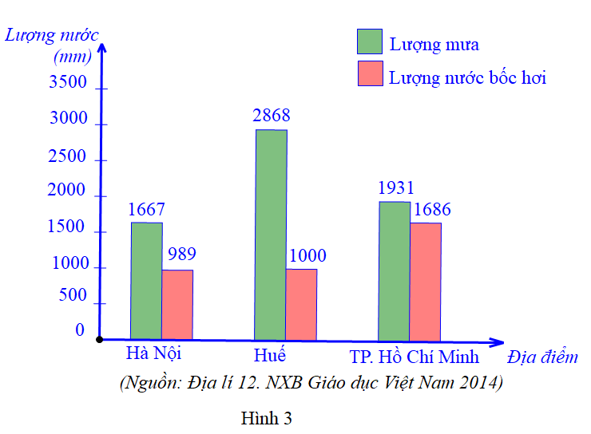
Bài 5. Quan sát Biểu đồ cột kép ở Hình 3 biểu diễn lượng mưa và lượng bốc hơi tại ba địa điểm là Hà Nội, Huế và Thành phố Hồ Chí Minh vào mùa mưa.

Slide 36

Bài 5.
a) Tổng lượng mưa của ba địa điểm trên là bao nhiêu mi-li-mét?
b) Lượng mưa ở Huế cao hơn Hà Nội là bao nhiêu mi-li-mét?
c) Cân bằng ẩm ở nơi nào thấp nhất? Biết rằng cân bằng ẩm bằng hiệu của lượng mưa và lượng bốc hơi.

Slide 37
Bài 5.
a) Tổng lượng mưa của ba địa điểm trên là bao nhiêu mi-li-mét?
Giải
a) Tổng lượng mưa của ba địa điểm trên là:
1667 + 2868 + 1931 = 6466 (mm).

Slide 38
Bài 5.
b) Lượng mưa ở Huế cao hơn Hà Nội là bao nhiêu mi-li-mét?
Giải
b) Lượng mưa ở Huế cao hơn Hà Nội là:
2868 – 1667 = 1201 (mm).

Slide 39
Bài 5.
c) Cân bằng ẩm ở nơi nào thấp nhất? Biết rằng cân bằng ẩm bằng hiệu của lượng mưa và lượng bốc hơi.
Giải
Cân bằng ẩm ở Hà Nội là: 1667 – 989 = 678 (mm).
Cân bằng ẩm ở Huế là: 2868 – 1000 = 1868 (mm).
Cân bằng ẩm ở Thành phố Hồ Chí Minh là:
1931 – 1686 = 245 (mm).
Vậy cân bằng ẩm ở Thành phố Hồ Chí Minh là thấp nhất.

Slide 40




HƯỚNG DẪN VỀ NHÀ
- Ôn lại kiến thức bài học thông qua sơ đồ tư duy.
- Xem lại phương pháp giải các bài tập đã làm trong tiết học.
- Tìm hình ảnh các biểu đồ cột, biểu đồ tranh, bảng số liệu trên thực tế em gặp để thực hành luyện tập kĩ năng: Đọc, mô tả, giải thích được tính hợp lí của dữ liệu và lí giải được việc thu thập, phân loại dữ liệu.
- Chuẩn bị bài mới: Đọc trước bài 2: Phân tích và xử lí dữ liệu.

